Slide 1
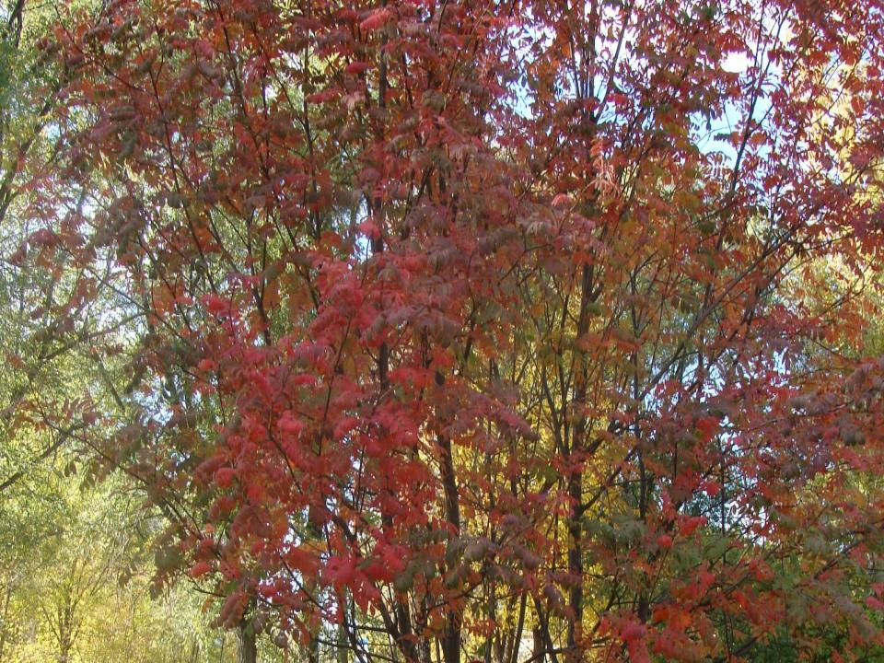
ПРОЕКТ
"ТИХАЯ ТЫ МОЯ РОДИНА"
Цель проекта:
изучить природу родного края,
создать презентацию и герб своей малой родины.

Slide 2
«Жизнь хороша уже тем,
что можно путешествовать».
Н.М.Пржевальский

Slide 3
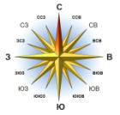
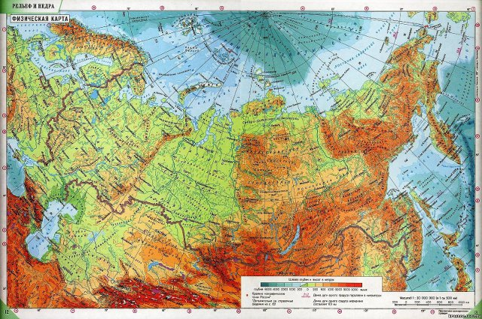
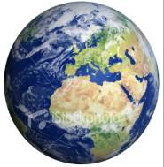



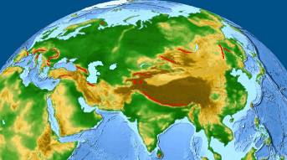
Географическое положение
ПЛАНЕТА
ЗЕМЛЯ
Москва
Воронеж
Кантемировка
Р о с с и я
Материк Евразия

Slide 4
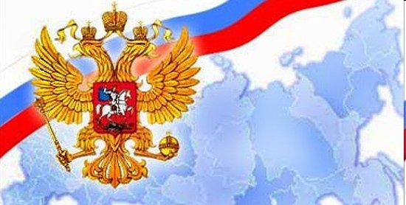
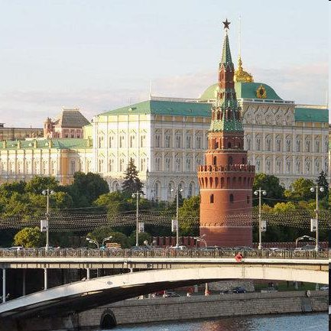

Москва –
столица
Российской Федерации

Slide 5

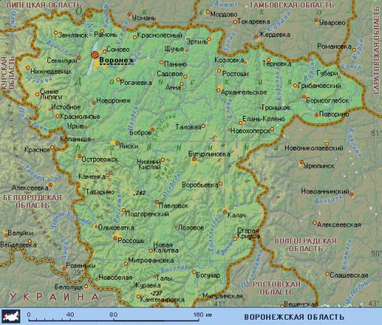
Воронежская область
Кантемировка

Slide 6
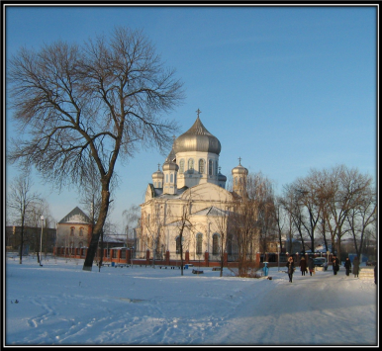

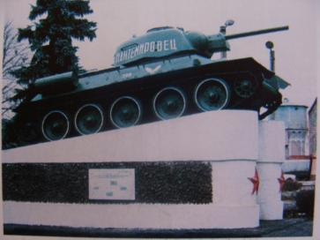
Кантемировский район

Slide 7


Проблемный вопрос
На гербе г. Россошь представлено яблоко, Хохла – дубовые листья.
герб г. Россошь герб Хохольского района
Какое растение или животное вы бы порекомендовали в качестве символа нашего края?
Предложите свои варианты герба нашего села.

Slide 8
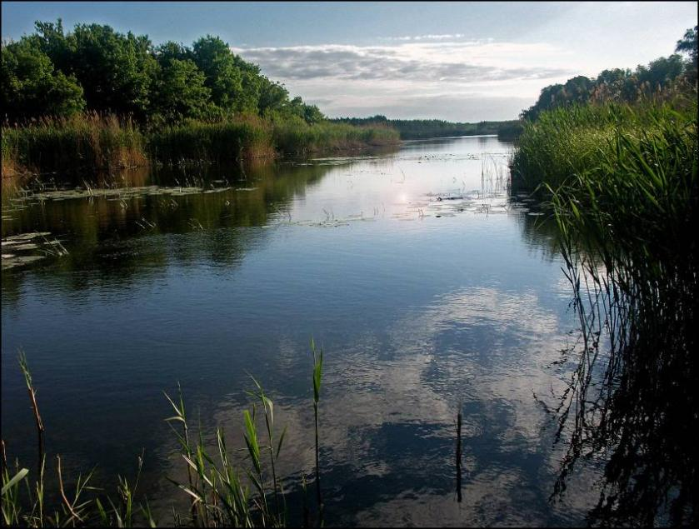
ТИХАЯ ТЫ МОЯ РОДИНА

Slide 9
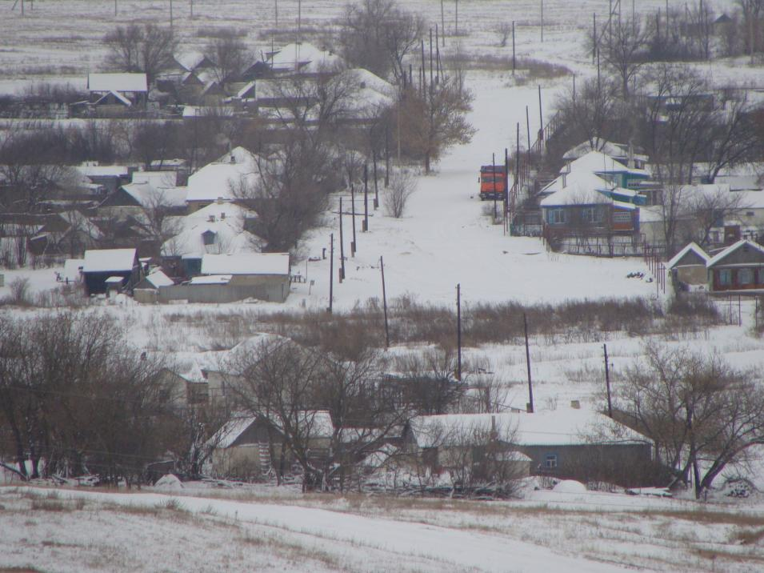
Вот моя деревня!

Slide 10
Воронежская область

Slide 11
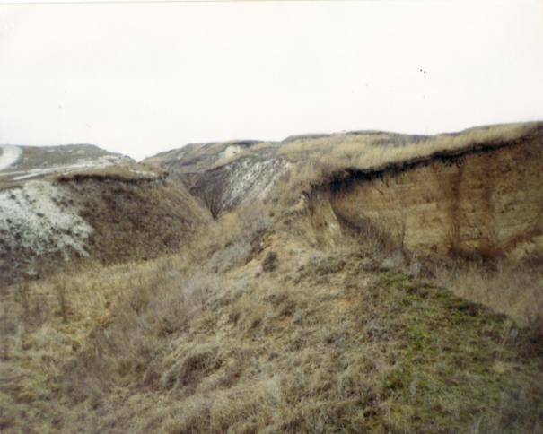
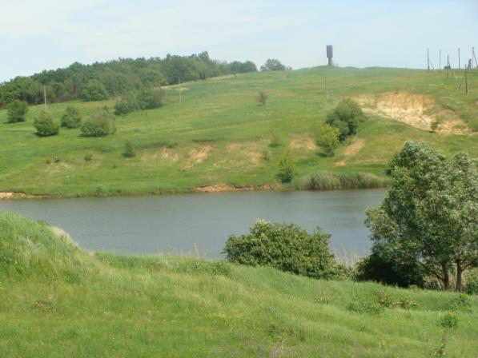
Ложбины, овраги и балки…

Slide 12
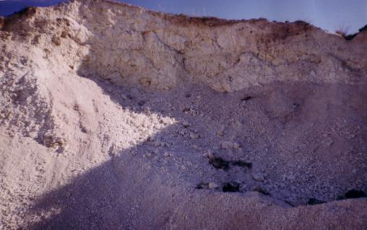
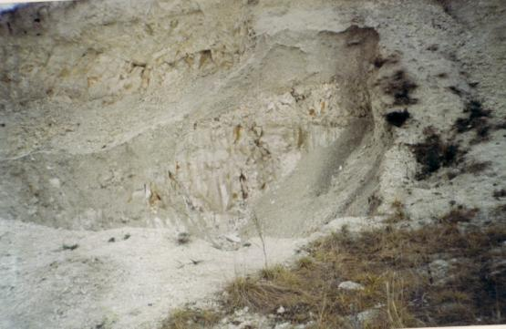
Полезные ископаемые
осадочные породы морского происхождения

Slide 13
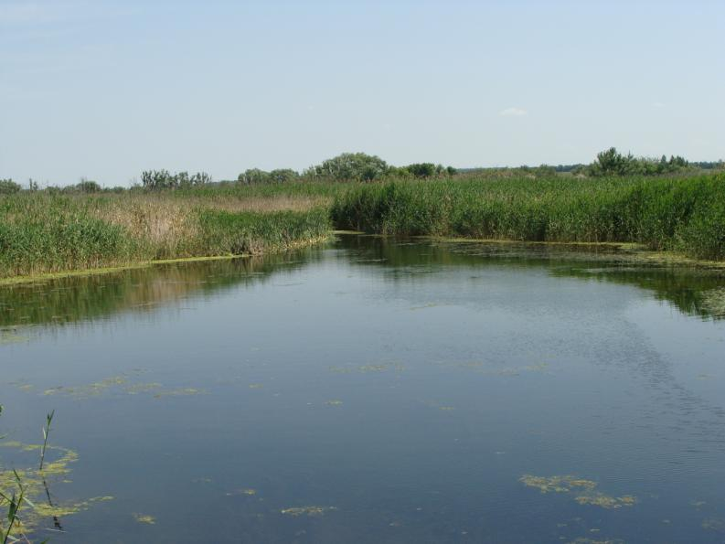
Река Богучарка- визитная карточка села.

Slide 14
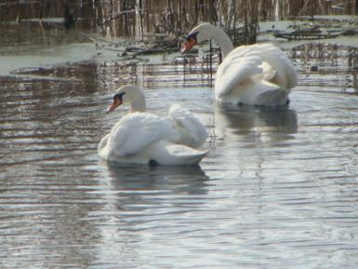
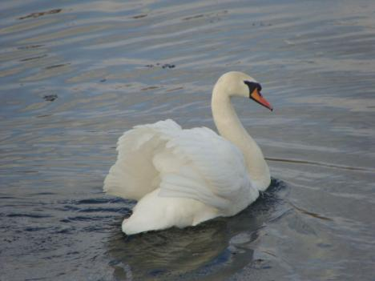
Лебеди любят тихие заводи нашей реки

Slide 15
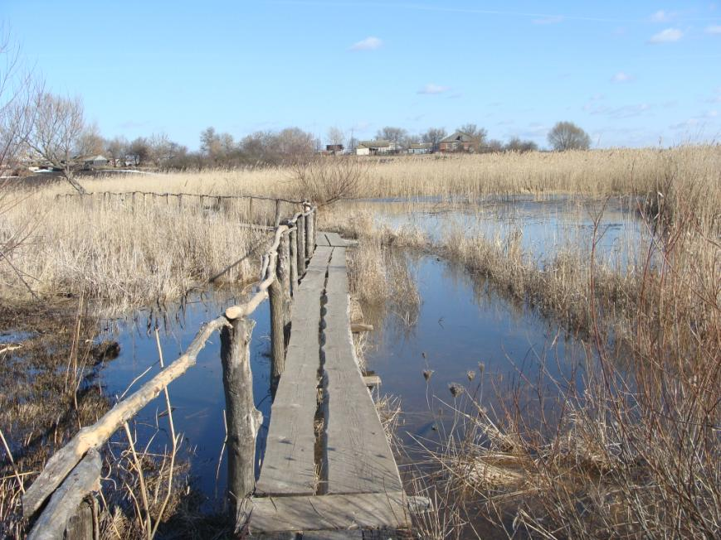
Половодье

Slide 16
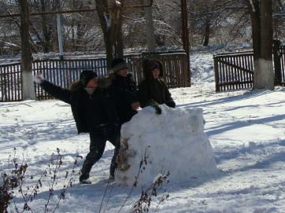
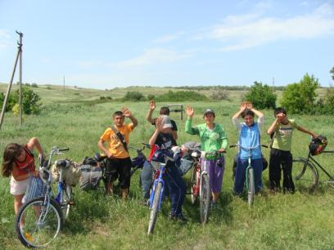
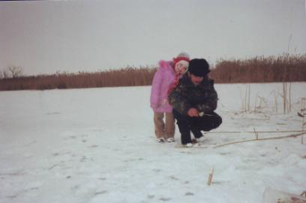
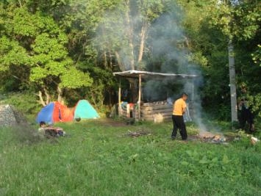
Занятие на любой вкус!

Slide 17
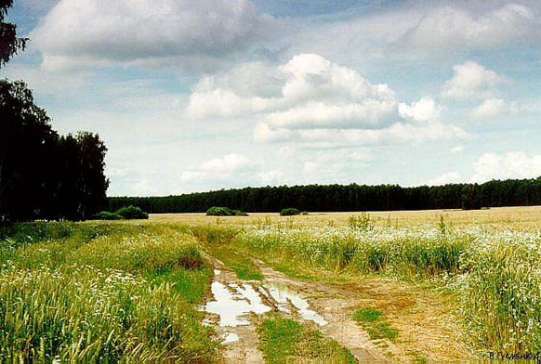
Степная зона
Степь – это пространства с травянистой растительностью .
Степные пространства представлены: ковылем, клевером,
полынью, мятой, зверобоем, ежевикой.

Slide 18
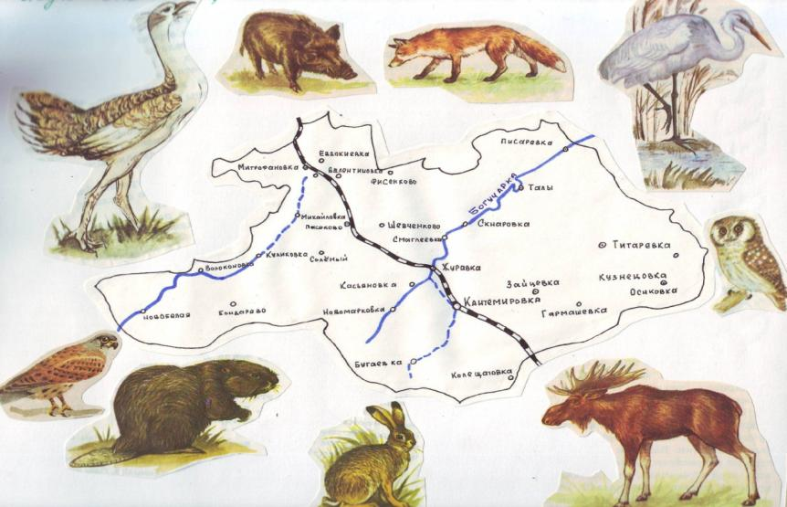
ЖИВОТНЫЙ МИР
КАНТЕМИРОВСКОГО РАЙОНА

Slide 19
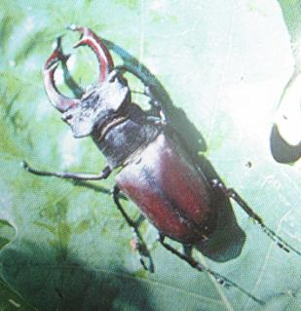
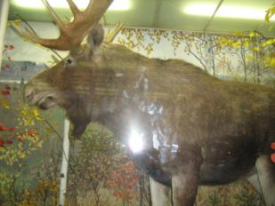
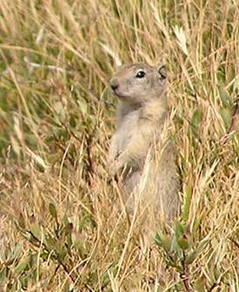
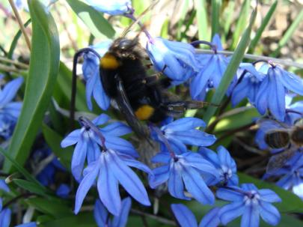
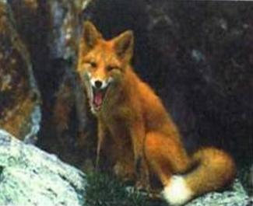
ЖИВОТНЫЙ МИР
КАНТЕМИРОВСКОГО РАЙОНА

Slide 20
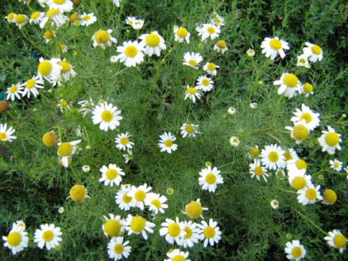
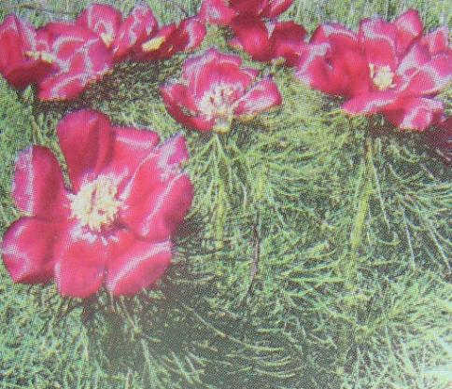
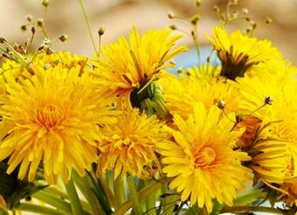
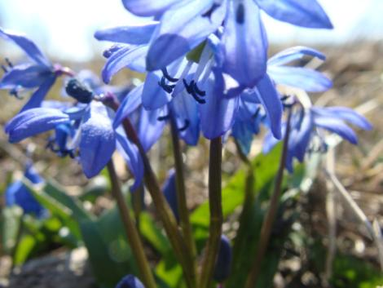
РАСТИТЕЛЬНЫЙ МИР
КАНТЕМИРОВСКОГО РАЙОНА

Slide 21
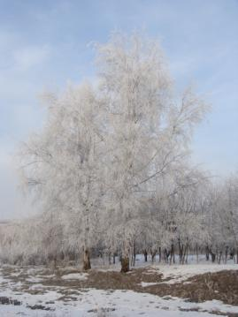
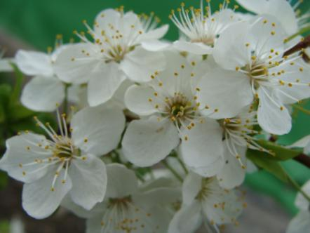
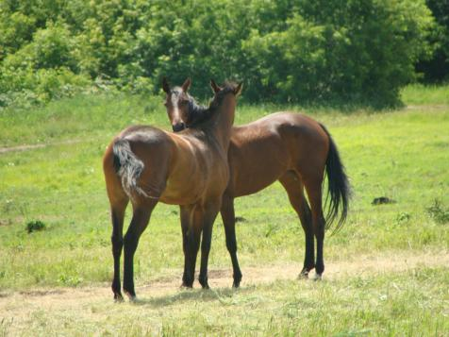
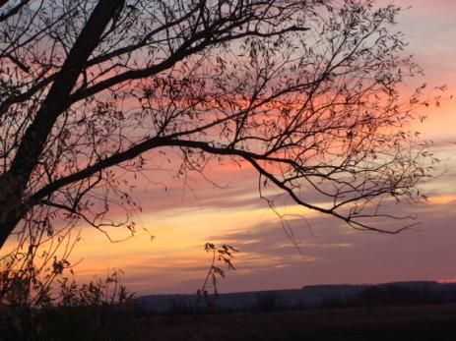
Времена года

Slide 22
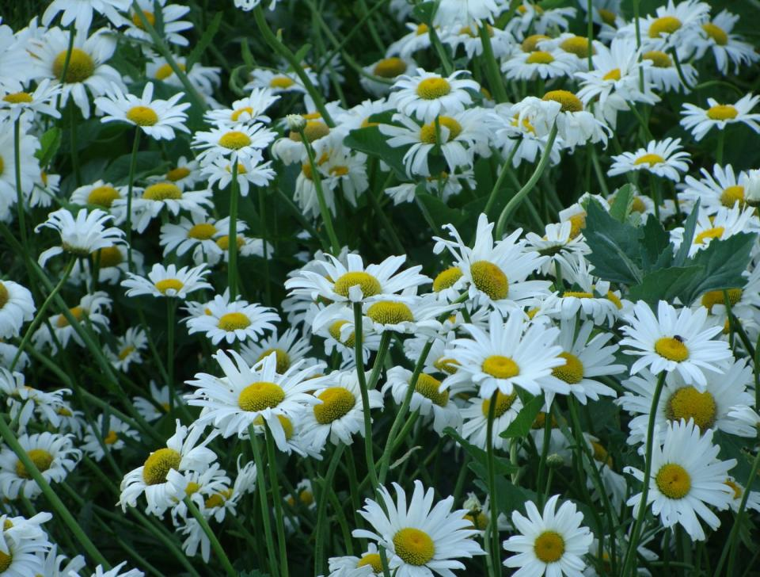
Спасибо за внимание!

